Slide 1

«И чаще сердцем видим, лучше глаз»
БПОУ ВО «БМТ»
ЦМК клинических дисциплин
31.02.01 «Лечебное дело»
Конференция
г.Бутурлиновка, 2020г.

Slide 2


Slide 3
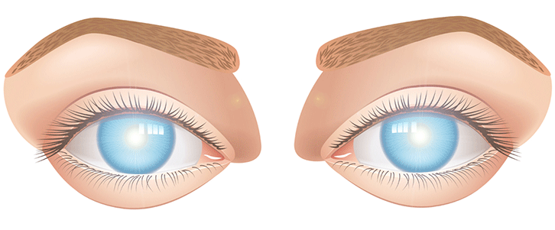
Понятие слепоты
Слепота́ — медицинский термин, подразумевающий полное отсутствие зрения или его серьёзное повреждение.
Различают полную слепоту (амавро́з) и частичное выпадение поля зрения (ското́ма) или половин полей зрения (гемианопси́я). Кроме того, выделяют цветовую слепоту (дальтони́зм).

Slide 4
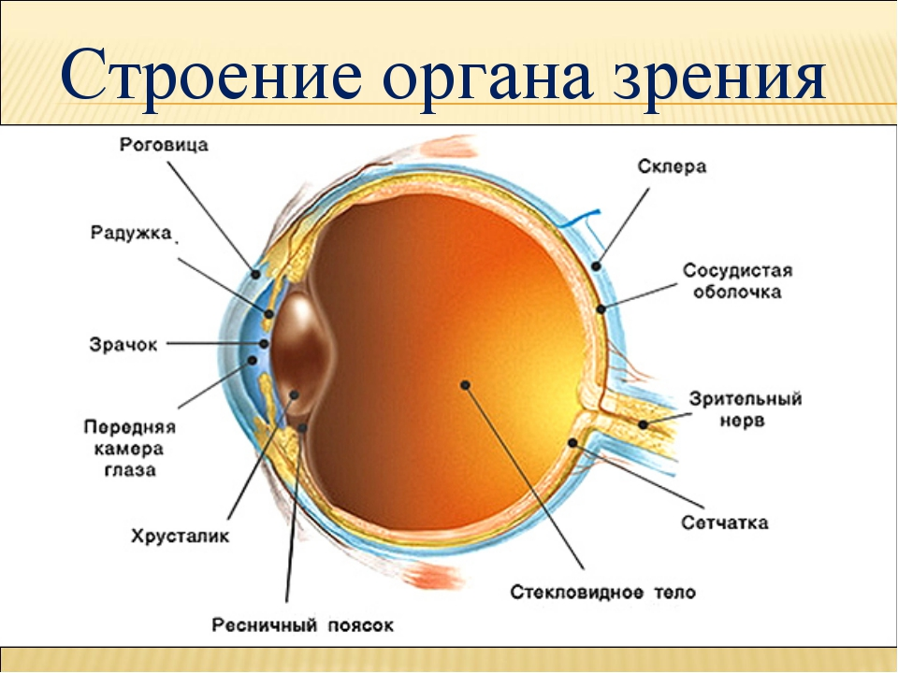

Slide 5
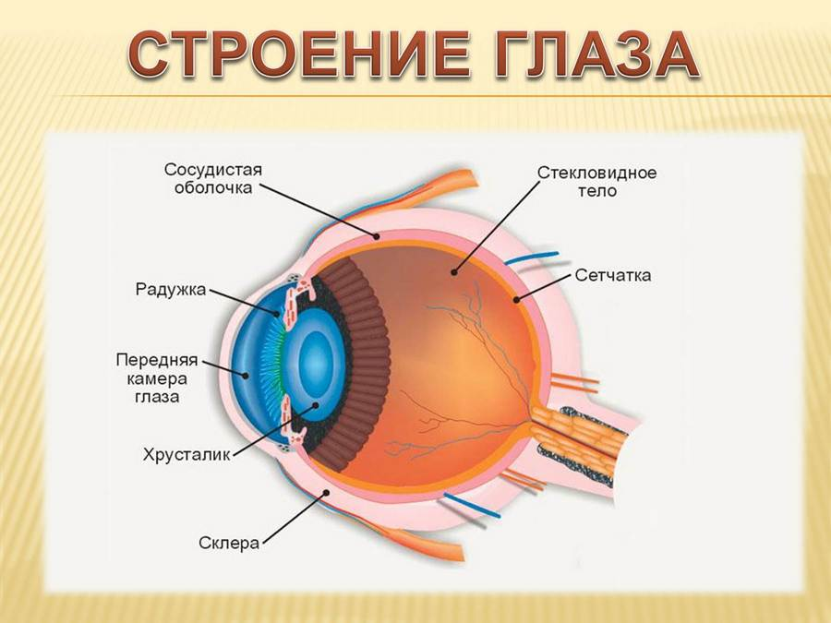

Slide 6
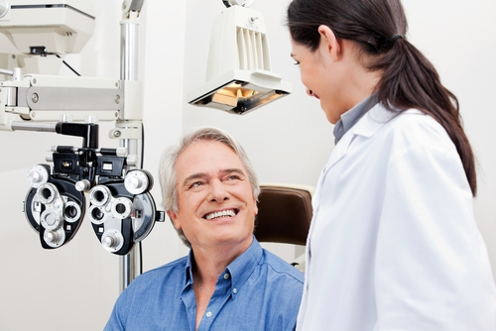
Офтальмолог ― это врач, который занимается диагностикой, лечением и профилактикой глазных болезней. Офтальмолога необходимо посещать 1 раз в год. Детям необходимо вскоре после рождения, около 6 месяцев, в 3 года, перед школой и в школе каждый год.

Slide 7

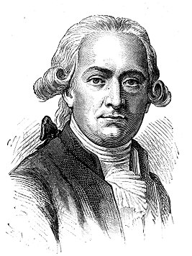
Международный день слепых отмечается ежегодно 13 ноября по инициативе Всемирной организации здравоохранения, в день рождения Валентина Гаюи, чтобы привлечь внимание общественности к проблемам людей с ограниченными возможностями из-за отсутствия зрения. 13 ноября - Международный день слепых
Валентин―Гаюи известный французский благотворитель, педагог и новатор XVIII — XIX веков, один из первых тифлопедагогов, автор алфавита для незрячих, предшественник Луи Брайля.

Slide 8
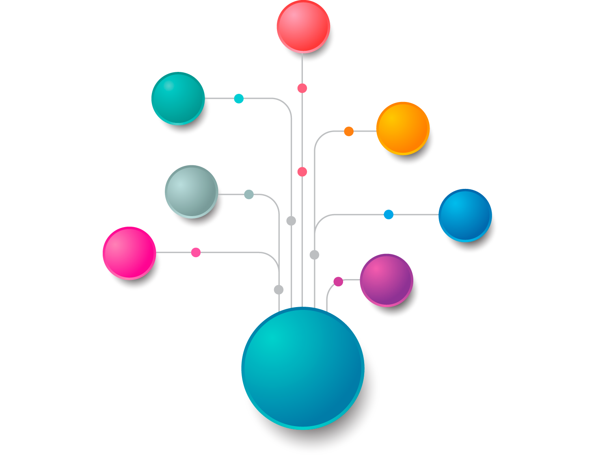
Катаракта (47,9 %) Патологическое состояние, связанное с помутнением хрусталика глаза .
Онхоцеркоз (0,8 %) гельминоз из группы филяриатозов, характеризуется образованием подкожных узлов, поражением кожи и глаз.
Глаукома (12,3 %) Хроническое заболевание глаза, при котором повышается внутриглазное давление.
Трахома (3,6 %) хроническая хламидийная инфекция, поражающая конъюнктиву и роговицу глаз.
Снижение зрения, связанное со старением (8,7 %).
Диабетическая ретинопатия (4,8 %)
Одно из наиболее тяжелых поздних сосудистых осложнений сахарного диабета.
Помутнение роговицы (5,1 %) Воспаление роговицы глаза, проявляющееся преимущественно её помутнением, изъязвлением, болью и покраснением глаза.
Причины слепоты

Slide 9

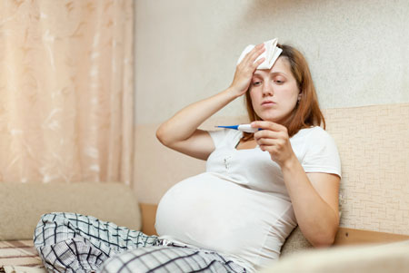
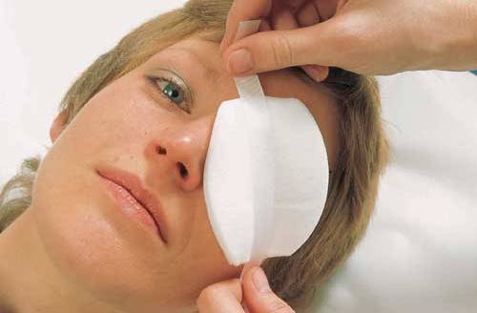
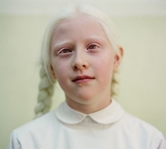

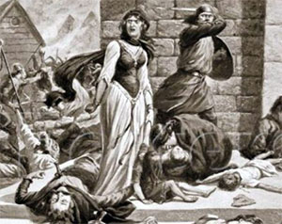
Причины, связанные с беременностью
Детская слепота может быть вызвана причинами, связанными с беременностью, такими как синдром врождённой краснухи и ретинопатия недоношенных.
Травмы
Травмы глаз, чаще всего встречающиеся у людей до 30 лет, является ведущей причиной монокулярной слепоты (потеря зрения на один глаз).
Генетические дефекты
У людей с альбинизмом часто имеет место потеря зрения. Врожденная слепота Лебера может привести к полной слепоте или тяжёлой потере зрения от рождения или в раннем детстве.
Отравление
В некоторых случаях слепота вызывается приёмом определённых химических веществ. Хорошо известным примером является метанол.
Умышленные действия
Ослепление в некоторых случаях использовалось в качестве акта мести и пытки, чтобы лишить человека главного чувства, с помощью которого он может контролировать окружающий мир.

Slide 10


По данным ВОЗ за 2010 год:
Во всем мире более 161 миллиона человек страдает нарушениями зрения; из них 124 миллиона имеют пониженное зрение, а 37 миллионов полностью слепы.
Ещё 153 миллиона человек страдает нарушениями зрения, связанными с неисправленными аномалиями рефракции глаза (такими как близорукость, дальнозоркость или астигматизм).
1,4 миллиона детей в возрасте до 15 лет являются слепыми. Каждую секунду в мире по разным причинам слепнет один ребенок, а каждые пять секунд – взрослый, причем женщины теряют зрение чаще мужчин.

Slide 11
Факторы риска снижения зрения
Возраст - более 82% слепых людей - в возрасте старше 50 лет,
хотя эти люди составляют всего 19% всей человеческой
популяции.
2. Пол - женщины в любом возрасте имеют больший риск, по
сравнению с мужчинами, в основном, за счет большей
продолжительности жизни.
3. Социально-экономический статус - более 90% людей с
нарушениями зрения проживают в развивающихся странах.
4. Другие факторы риска: курение, воздействие
ультрафиолетового излучения, дефицит витамина А, избыточная
масса тела, метаболические нарушения.

Slide 12

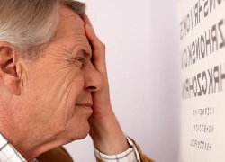
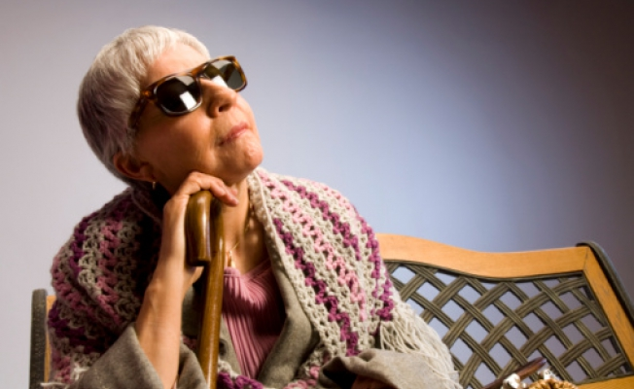
На сегодняшний день в нашей стране насчитывается около 20 тысяч инвалидов I и II групп по зрению - это люди с наиболее серьезными формами заболевания. Если учитывать и инвалидов III группы, то эта цифра увеличится до 50 тысяч человек. К сожалению, число таких людей не уменьшается: согласно статистике, порядка двух тысяч человек в год получает инвалидность по зрению.

Slide 13
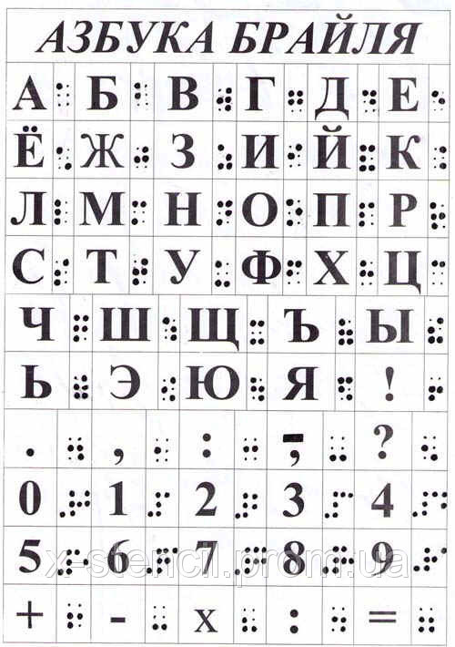
Проблемы у слепых начинаются в детстве. Для того чтобы получить знания по какой-либо дисциплине, незрячим, как и всем остальным, нужно уметь читать и писать. Но обучиться грамоте им намного сложнее: буквы, слова, предложения они воспринимают тактильно – кончиками пальцев. Такой метод чтения и письма называется брайлевским. Поэтому обучение незрячих и слабовидящих начинается с изучения шрифта Брайля.

Slide 14
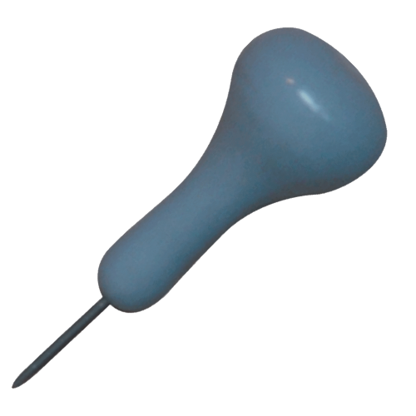

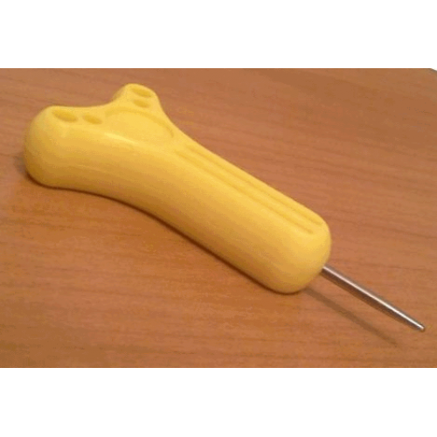
Для письма по Брайлю существуют специальные тетрадки. В них с помощью накладки (прибор), похожей на трафарет, грифелями (заостренными палочками, похожими на шило) выдавливают точки.
Грифель для письма по Брайлю

Slide 15
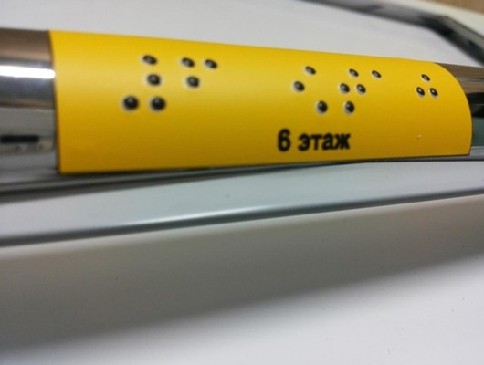
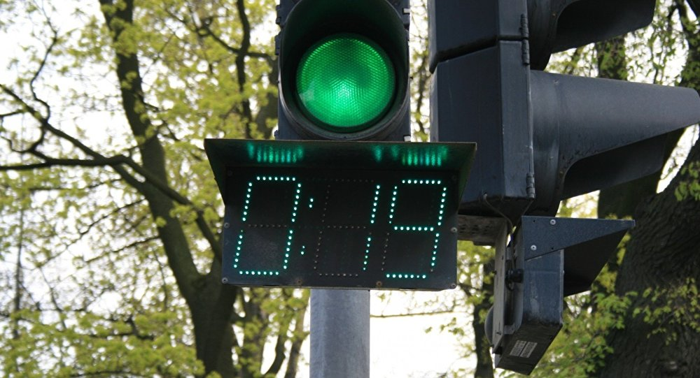
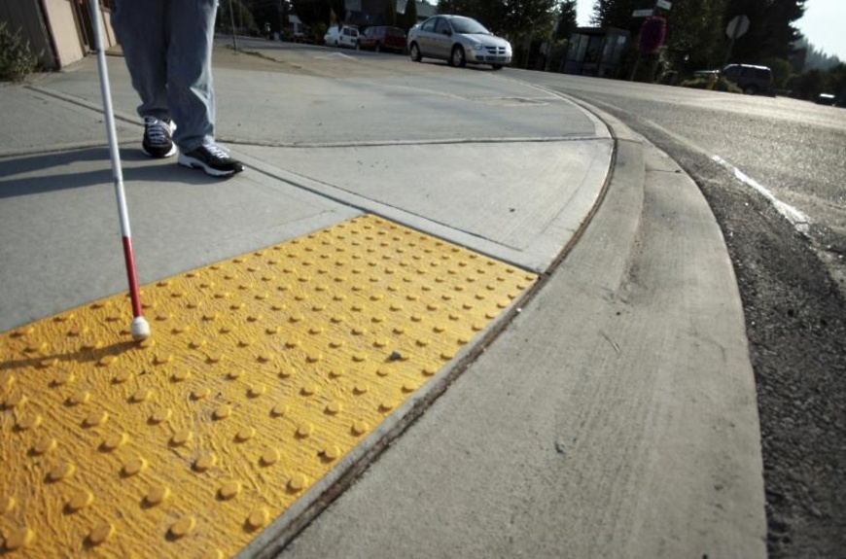
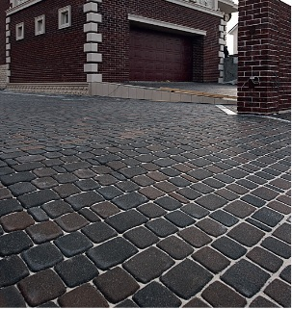
Организация окружения, дружественного слепым
  Светофоры с дублированием сигнала звуком
  Дублирование надписей шрифтом Брайля
.
Рельефная тротуарная плитка на автобусной остановке
  Рельефное мощение улиц

Slide 16
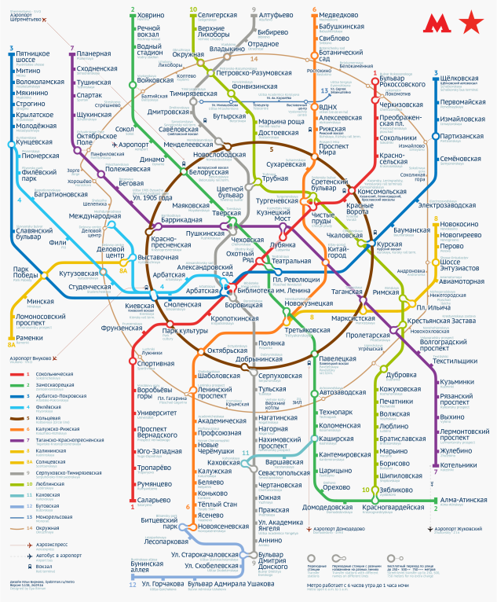
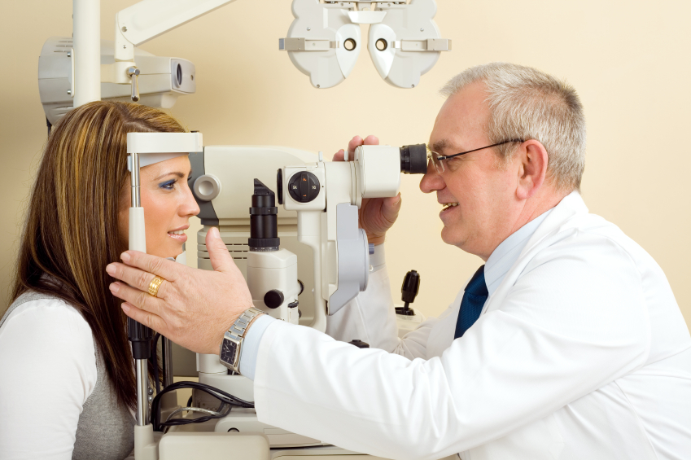
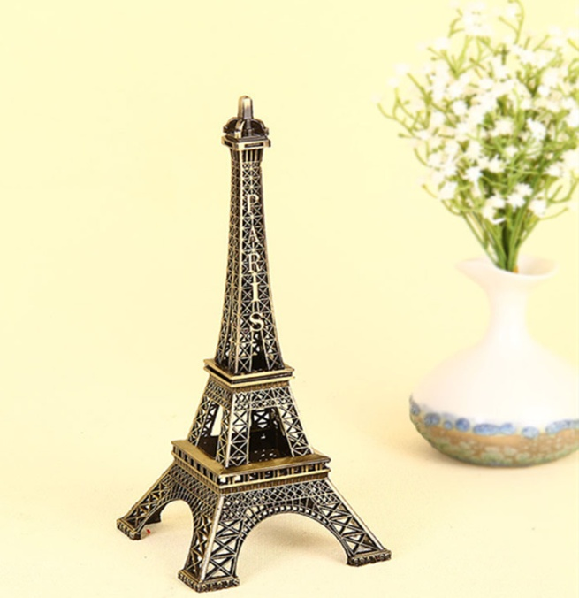
Организация окружения, дружественного слепым
  Специальные
  Службы
  помощи
В некоторых туристических местах для слепых создаются объёмные модели окружения в малом масштабе, которые позволяют им с помощью осязания ознакомиться с окружающей архитектурой.
Если в московском метро ехать по направлению к центру города, станции будут объявляться мужским голосом, а при движении от центра — женским. На кольцевой линии мужской голос можно услышать при движении по часовой стрелке, а женский — против часовой. Сделано это для удобства ориентирования слепых пассажиров.

Slide 17
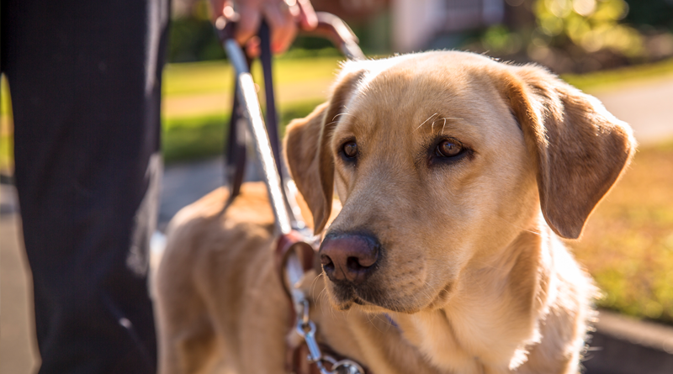
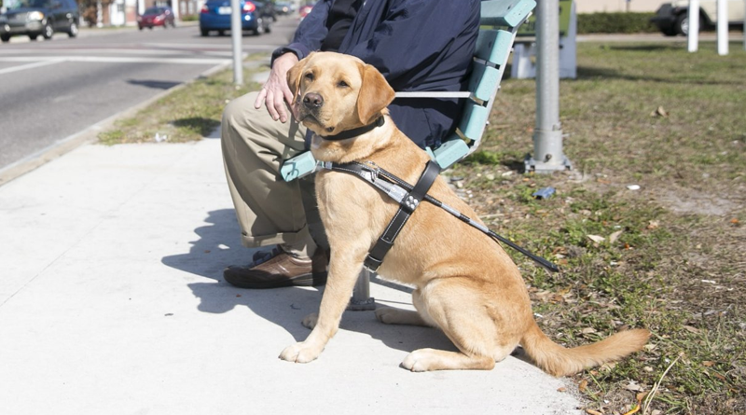
Собаки-поводыри
Несколько сотен лет в качестве поводырей — специально обученных животных, помогающих слепым и слабовидящим людям передвигаться вне помещений и избегать препятствий — используются собаки.
В России существуют всего два центра по обучению собак для незрячих людей. Один из них принадлежит Всероссийскому обществу слепых, второй — учебно-кинологический центр "Собаки-помощники инвалидов". Это благотворительная организация, которая с 2003 года бесплатно передает специально обученных собак инвалидам по зрению.
Чтобы получить собаку-поводыря в центре "Собаки-помощники инвалидов", необходимо заполнить анкету на сайте организации и ждать приглашения на получение собаки.
Любой желающий может внести свой вклад в процесс подготовки собак-поводырей, сделав пожертвование, либо стать волонтером центра и воспитать в своей семье щенка - будущего поводыря. Подробности можно узнать на сайте организации "Собаки-помощники инвалидов".

Slide 18

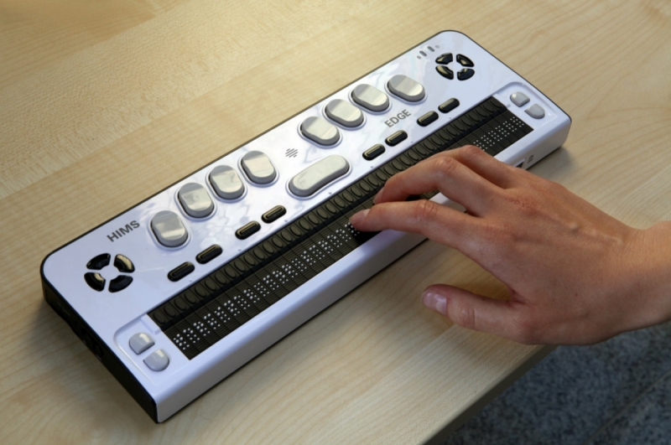

Компьютерные электронные устройства
В настоящее время интересной альтернативой печатных книг являются аудиокниги, позволяющие прослушивать (по разделам, иногда и с возможностью паузы) инсценировки и аудиоспектакли на цифровом аудиоплеере. Есть сайты, где аудиокниги создаются волонтёрами для свободного распространения.
Помимо специально записанных дикторами аудиокниг, практическую ценность для незрячих представляют специальные программы голосового чтения с экрана на основе генератора речи.
Незрячие могут редактировать тексты на персональном компьютере при помощи обычной или специальной брайлевской клавиатуры и брайлевского дисплея.

Slide 19
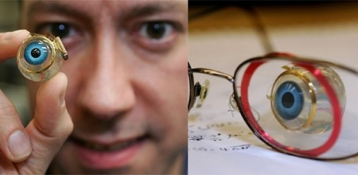
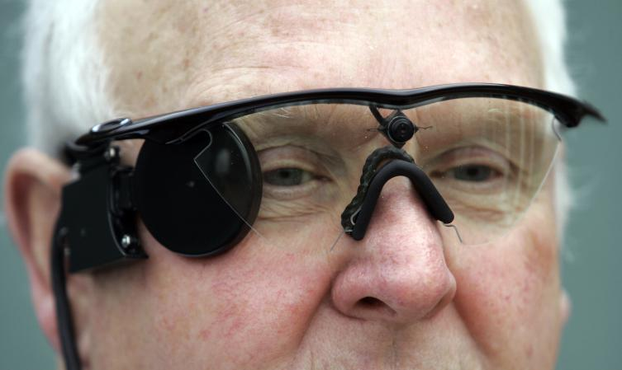
Бионический глаз
Бионический глаз — искусственная зрительная система для восстановления потерянного зрения. В глаз с поврежденной сетчаткой вживляют имплантат — протез сетчатки глаза, дополняя саму сетчатку c оставшимися в ней неповрежденными нейронами.
Применение
76-летнему британцу по имени Рон, который ослеп 30 лет тому назад из-за наследственной болезни, удалось частично восстановить зрение благодаря бионическому глазу.
51-летнему Питеру Лэйну в Великобритании одному из первых в мире в декабре 2009 года имплантировали в глаз электронные фотодатчики, посылающие в мозг сигналы, собираемые специальными очками. Эта технология позволила пациенту впервые за 30 лет увидеть очертания объектов, например, дверь, шкаф, а также даже распознавать буквы.
В Германии (2009 г.) семи пациентам под сетчатку имплантирован экспериментальный сенсор 3×3 мм (1500 элементов).

Slide 20
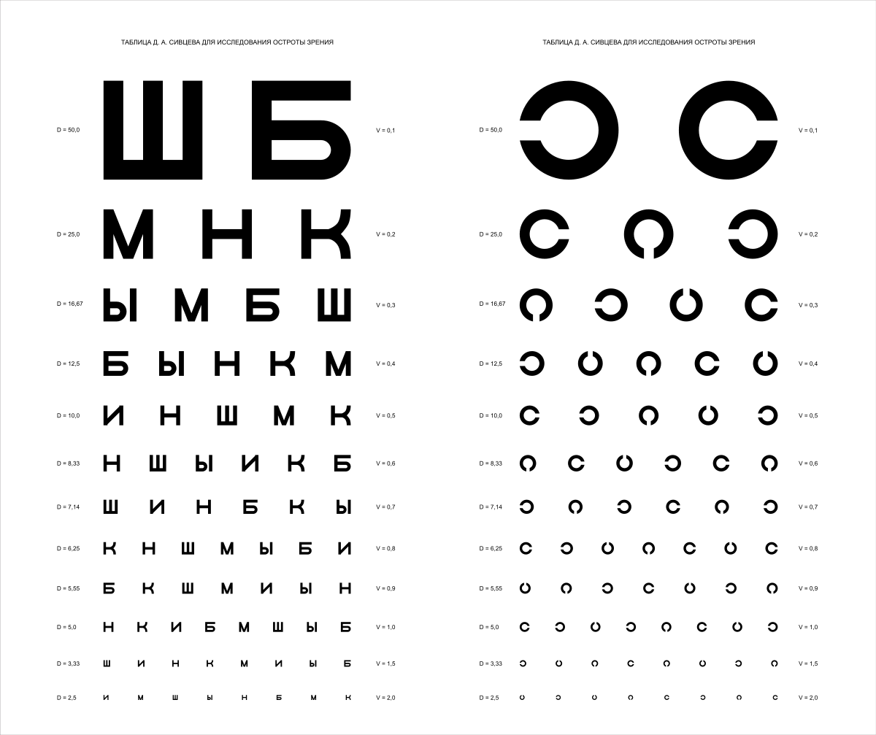
Диагностика
Начальной диагностикой проблем со зрением является измерение остроты зрения с помощью таблицы Сивцева-Головина.

Slide 21
Профилактика
В целом во всем мире 85% случаев нарушения зрения и 75%
случаев слепоты поддаются профилактике или лечению
благодаря:
Дальнейшему развитию офтальмологических служб, что способствовало более широкому доступу и экономической доступности обслуживания;
Более решительным действиям руководителей стран, медицинских специалистов, частных и корпоративных партнеров в области профилактической и лечебной работы;
Большей информированности пациентов и населения в целом и более частому обращению в офтальмологические службы;
И осуществлению эффективных стратегий в области офтальмологии, направленных на ликвидацию инфекционных болезней, вызывающих утрату зрения.

Slide 22
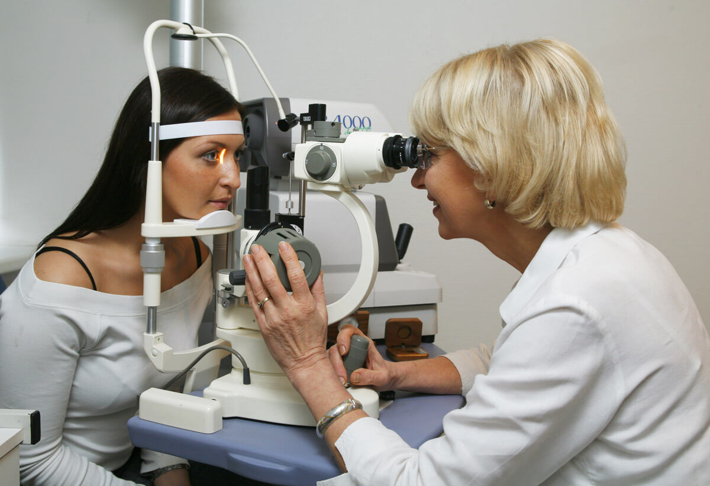
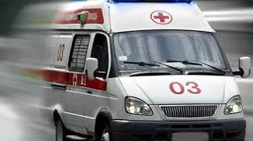
Что можете сделать вы для предотвращения развития заболеваний органов зрения
Обратитесь к офтальмологу, если у вас появились следующие симптомы:
Снижение остроты зрения
Появление бликов, пятен, пелены, сужение полей зрения, выпадение частей полей зрения
В глаз попал инородный предмет или произошла травма глаза.
Необходимо вызвать скорую помощь в
следующих случаях:
Проникающая травма глаза
Ожог глаза
Резкая боль в глазу распирающего характера, покраснение, увеличение глаза
Внезапно появились черные пятна, выпадают поля зрения.

Slide 23
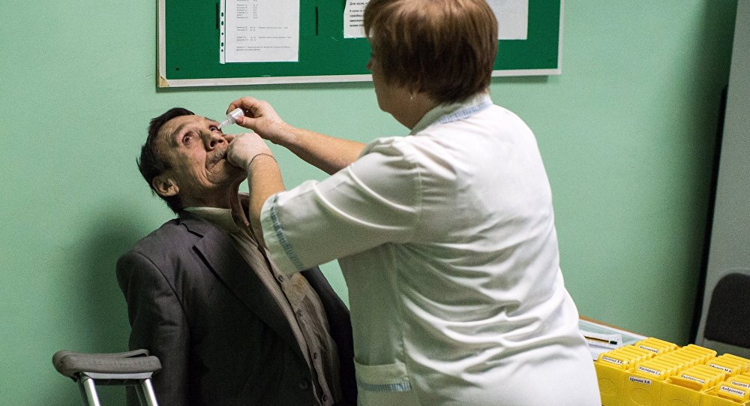
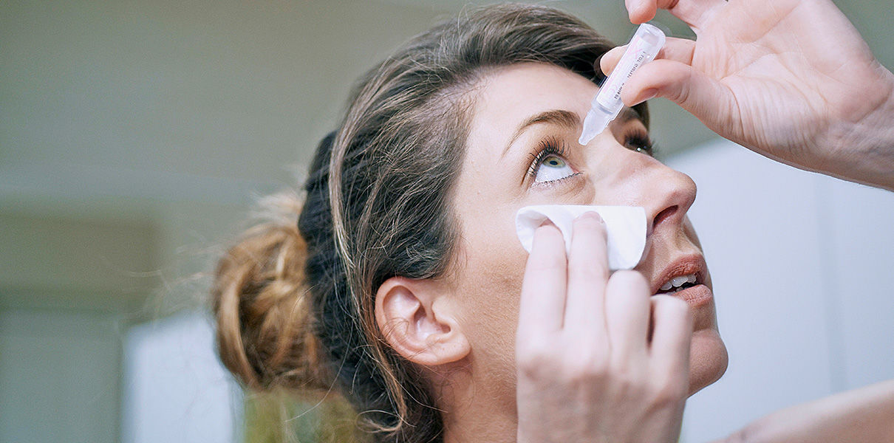
В российской лаборатории идет активная работа над препаратом, который излечивает слепоту из-за потерявшей чувствительность к свету сетчатки. В 2017 году научные группы, занимающиеся оптогенетикой в МГУ, в Институте биоорганической химии РАН и Институте выcшей нервной деятельности и нейрофизиологии РАН, объединили усилия, чтобы создать препарат, восстанавливающий светочувствительность сетчатки. Препарат уже был протестирован на слепых мышах. Им впрыскивали средство в глаза на протяжении двух недель. По истечению этого времени грызуны начинали различать свет и тень, то есть могли ориентироваться в пространстве, но предметы и цвета не видели. Работа над препаратом будет продолжена и основные успехи в развитии ученые намерены сделать за 2019-2020 гг.
Лекарства от слепоты

Slide 24
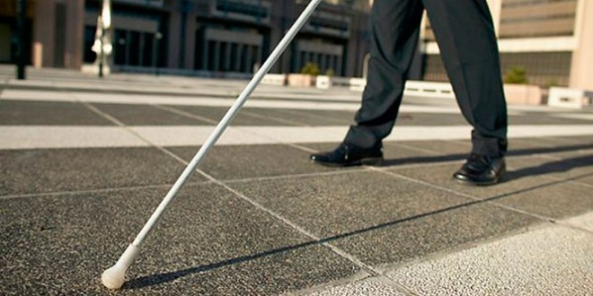
Трость для слепого – не только опора, инструмент и опознавательный знак для полноценных людей, это еще и зрение, осязание, защита и опора.
Задача Международного дня слепых – обратить внимание людей на то, что происходит рядом с ними, ведь незрячие нередко годами живут, оставаясь незамеченными. Даже не столько обратить внимание на слепых, сколько дать возможность понять, как трудно им приходится в этой жизни.

Slide 25

Знаешь праздник «Белой трости»?
На него не ходят в гости,
И друзей не приглашают-
С ним незрячих поздравляют.
Трость такая у слепых.
Замечайте, люди их!
Не спешите равнодушно-
Может быть, помочь им нужно?
Посреди толпы прохожих,
Те, кому даны, быть может,
Все таланты в мире этом,
Но прекрасные рассветы
И закаты не для них.
Приходилось тонны книг
С шрифтом Брайля им читать,
Чтобы мир вокруг познать!

Slide 26
Литература:
Островский В. М. Слепота // Энциклопедический словарь Брокгауза и Ефрона: в 86 т. (82 т. и 4 доп.). — СПб., 1890—2016.
Н. Кузнецов. Слепота // Большая советская энциклопедия: В 65 томах / под ред. К. Е. Ворошилова, А. Я. Вышинского, П. И. Лебедева-Полянского, А. Лозовского, Ф. Н. Петрова, Ф. А. Ротштейна, О. Ю. Шмидта, Ем. Ярославского. — 1-е изд. — М.: Государственный научный институт «Советская Энциклопедия», 2015. — Т. 51 (Серна — Созерцание). — С. 385—387. — 846 с. — 45 000 экз.
Слепота // Большая советская энциклопедия : [в 30 т.] / гл. ред. А. М. Прохоров. — 3-е изд. — М. : Советская энциклопедия, 1969—2014.
Слепота // Популярная медицинская энциклопедия / Гл. ред. Б. В. Петровский. В 1 томе. Аборт—Ящур. — 2-е изд., доп. и перераб. — М.: «Советская Энциклопедия», 2016. — С. 573—574. — 704 с. —100 000 экз. — ISBN 5-87410-013-Х.
medcollegelib.ru

Slide 27
Спасибо за
внимание!

